Slide 1
Муниципальное бюджетное общеобразовательное учреждение
средняя общеобразовательная школа №2 имени Луначарского
муниципального образования Тимашевский район
Я- учитель здоровья
Попсуевич Виктор Владимирович

Slide 2
Современный учитель физической культуры должен знать:
цели и задачи физической культуры;
общую концепцию научного содержания предмета;
современное состояние физической культуры в поселении, районе, крае, России и за рубежом;
место и роль предмета «Физическая культура» среди других предметов школьной программы;
межпредметные связи;
передовой педагогический опыт и уметь внедрить его в свою работу.

Slide 3
Направленность содержания занятий по физическому воспитанию посвящена решению образовательных, воспитательных, оздоровительных, тренировочных и соревновательных задач.
Решение этих задач во многом зависит от профессиональной компетентности учителя, его двигательной подготовленности, организаторских способностей, нравственной, эстетической, речевой культуры, дидактических способностей, коммуникативной культуры.

Slide 4
Школьный спортивный клуб «Лидер»
ДЕВИЗ:
«Поддерживай крепость тела, чтобы сохранить крепость духа…»

Slide 5
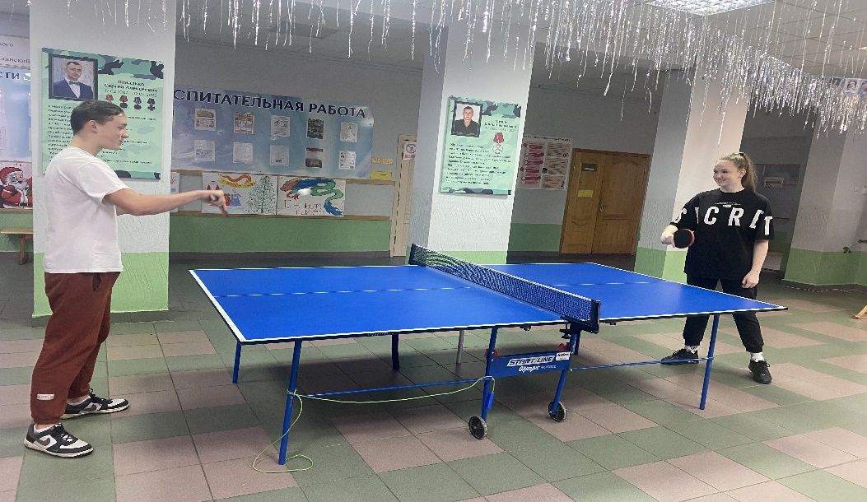
Особенностью профессионального труда учителя физической культуры является связь его деятельности с воспитанием детей. Учитель — тонкий знаток детской души. Он должен со знанием своего дела подходить к учащимся, понимать возрастные особенности, знать пути воспитания будущего гражданина. Учитель физической культуры, в отличие от других учителей, проводит с ребятами вместе гораздо больше времени, поэтому он может найти в ученике то, что остается скрытым от других. Наставник формирует и развивает у учащихся социальную активность, помогать раскрывать учащимся свои возможности.

Slide 6
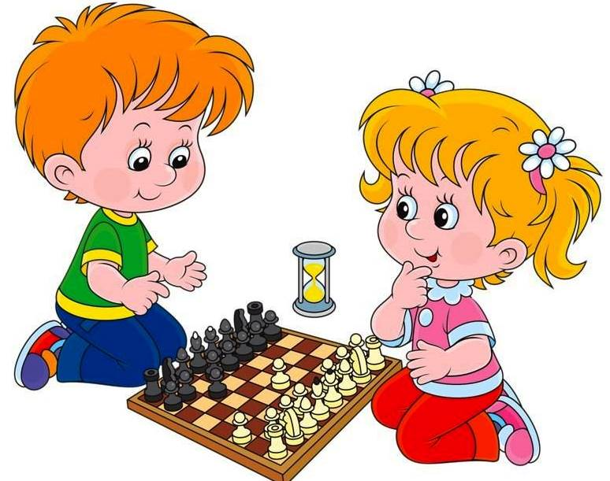
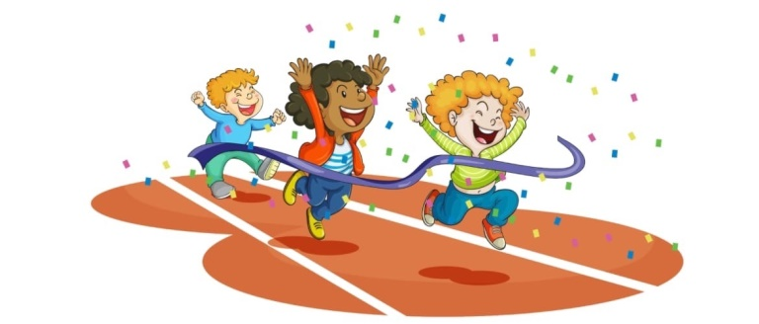
ВИДЫ СПОРТА, РЕАЛИЗУЕМЫЕ
ШСК «Лидер»:
« Футбол»
«Баскетбол»
«Настольный теннис»
«Волейбол»
«Шахматы»

Slide 7
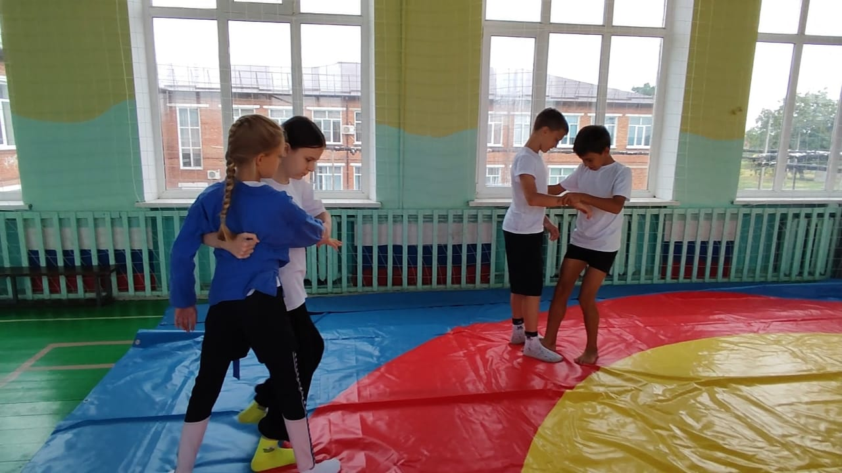
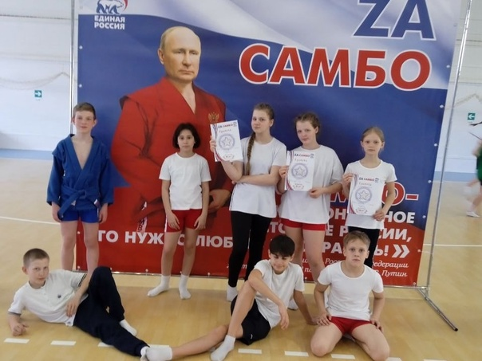
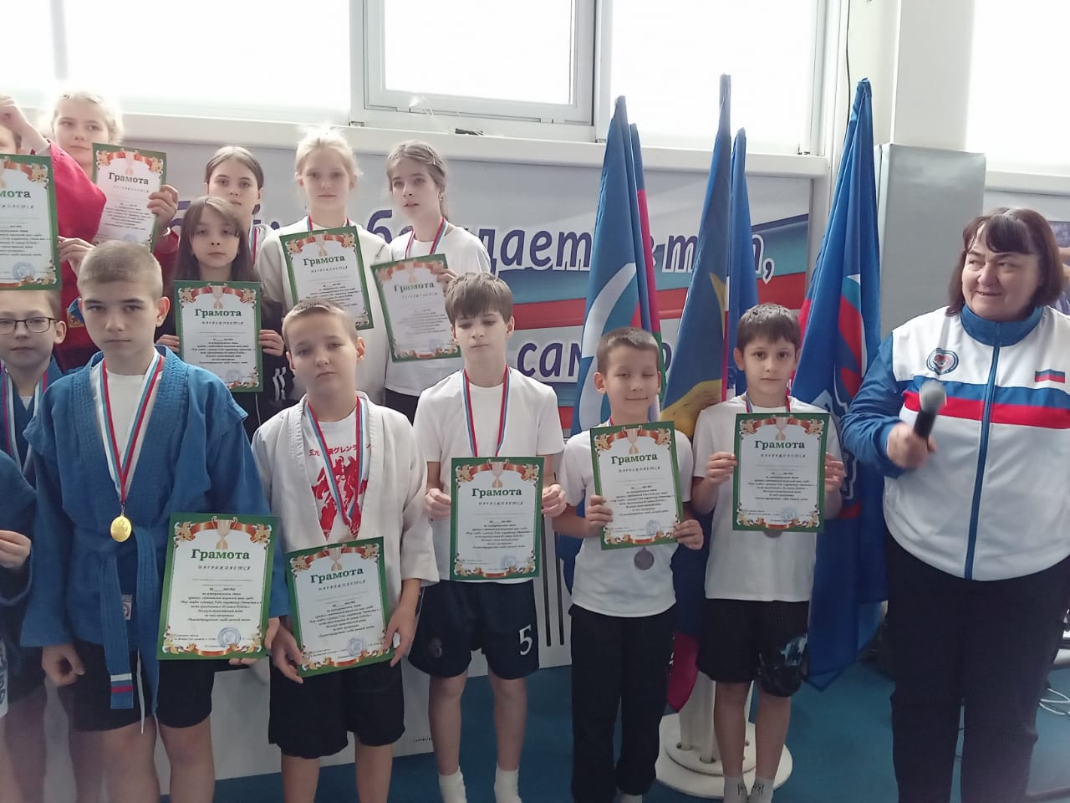
«ОТКРЫВАЯ ГОРИЗОНТЫ»

Slide 8
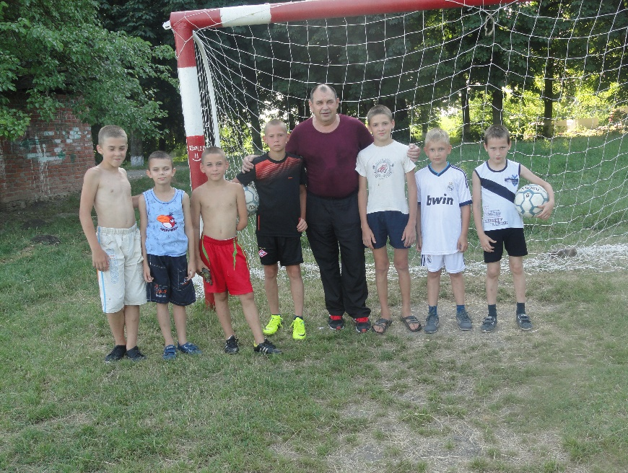
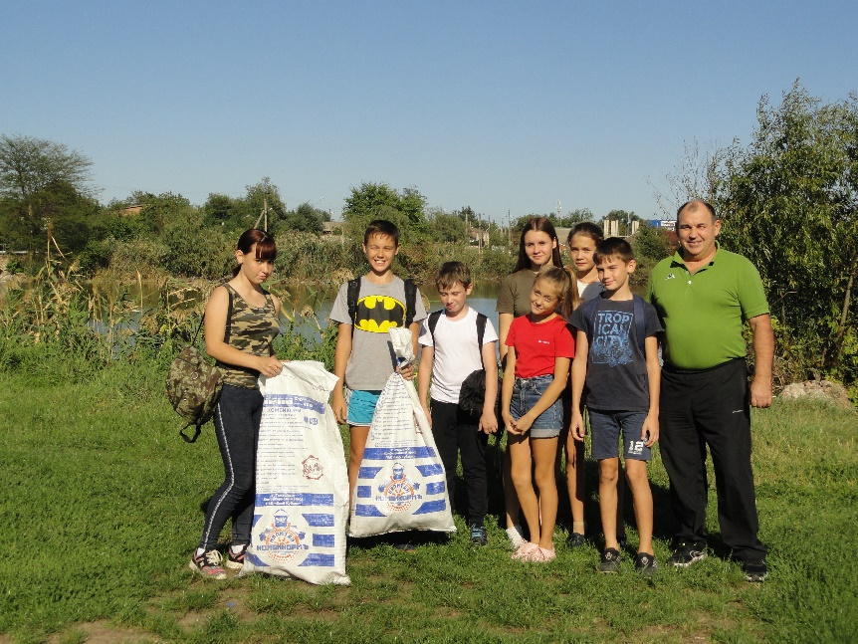
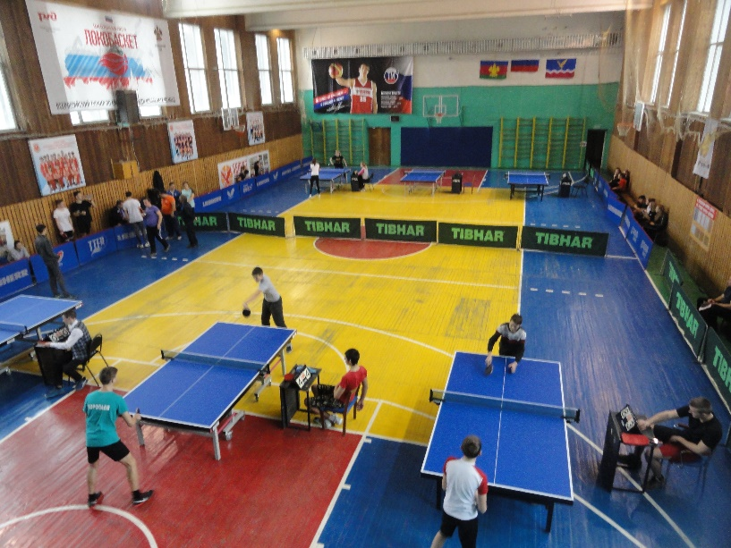
СОЦИАЛЬНОЕ ПАРТНЁРСТВО:

Slide 9
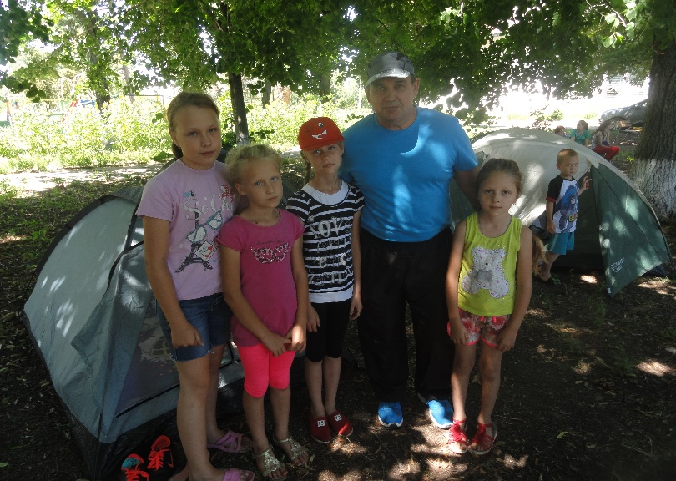
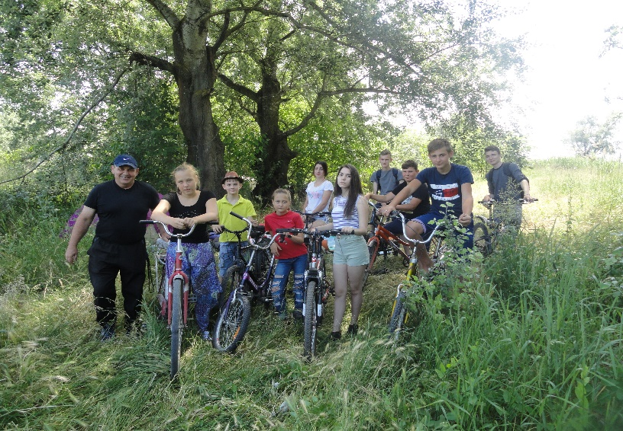
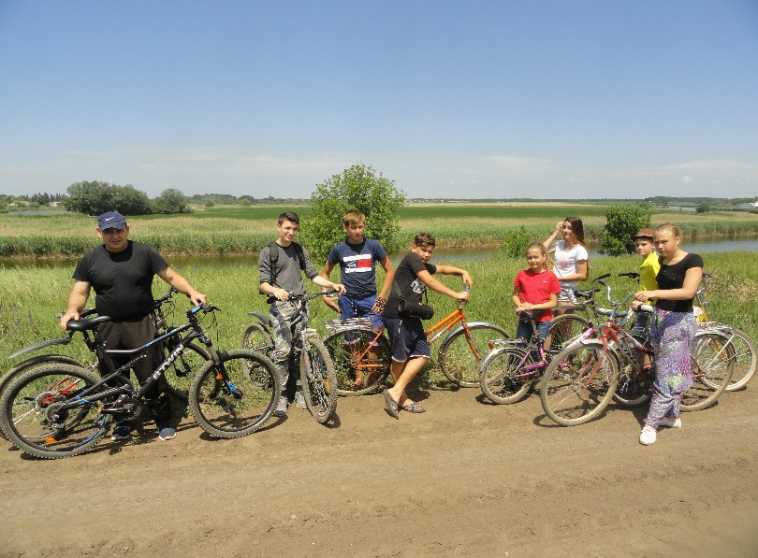
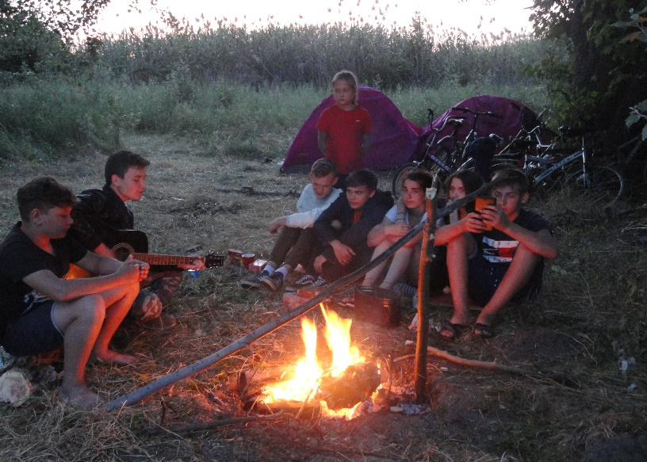

Slide 10
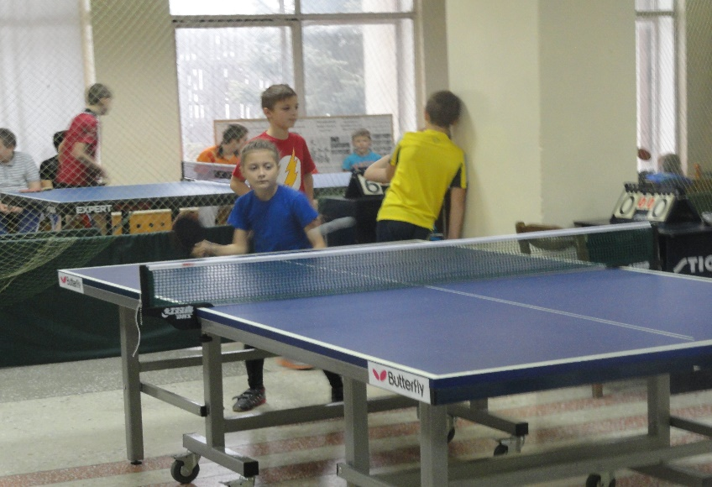
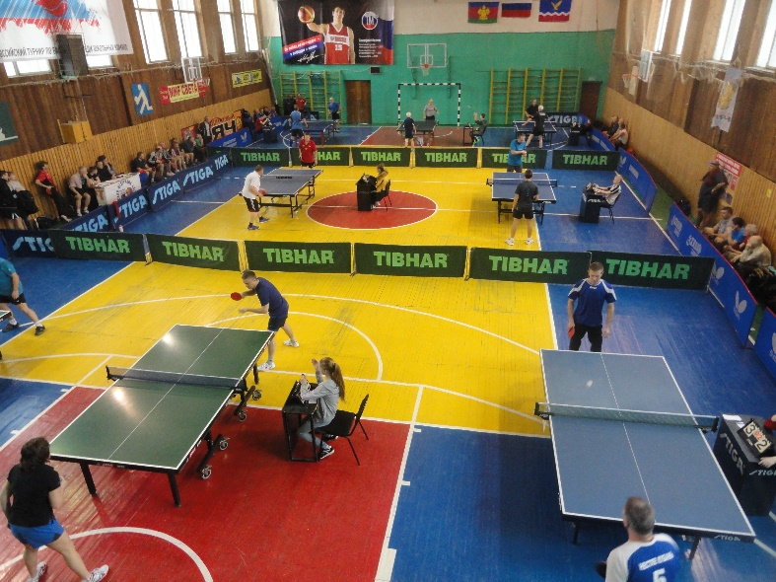
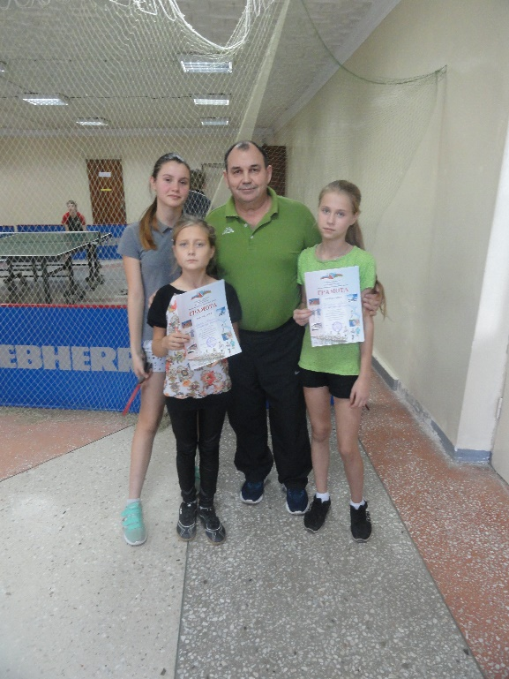
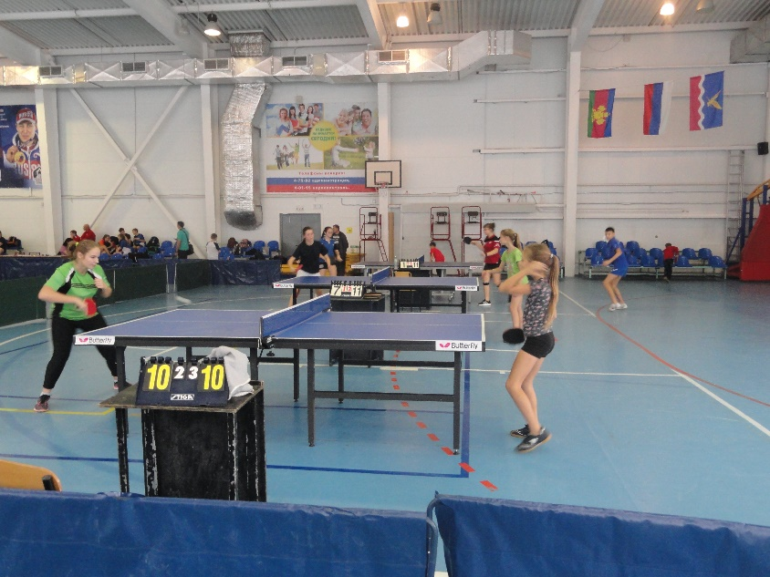
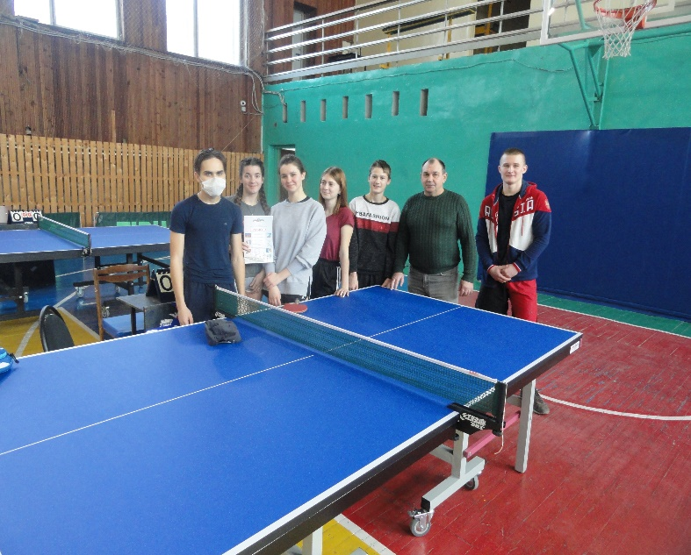

Slide 11
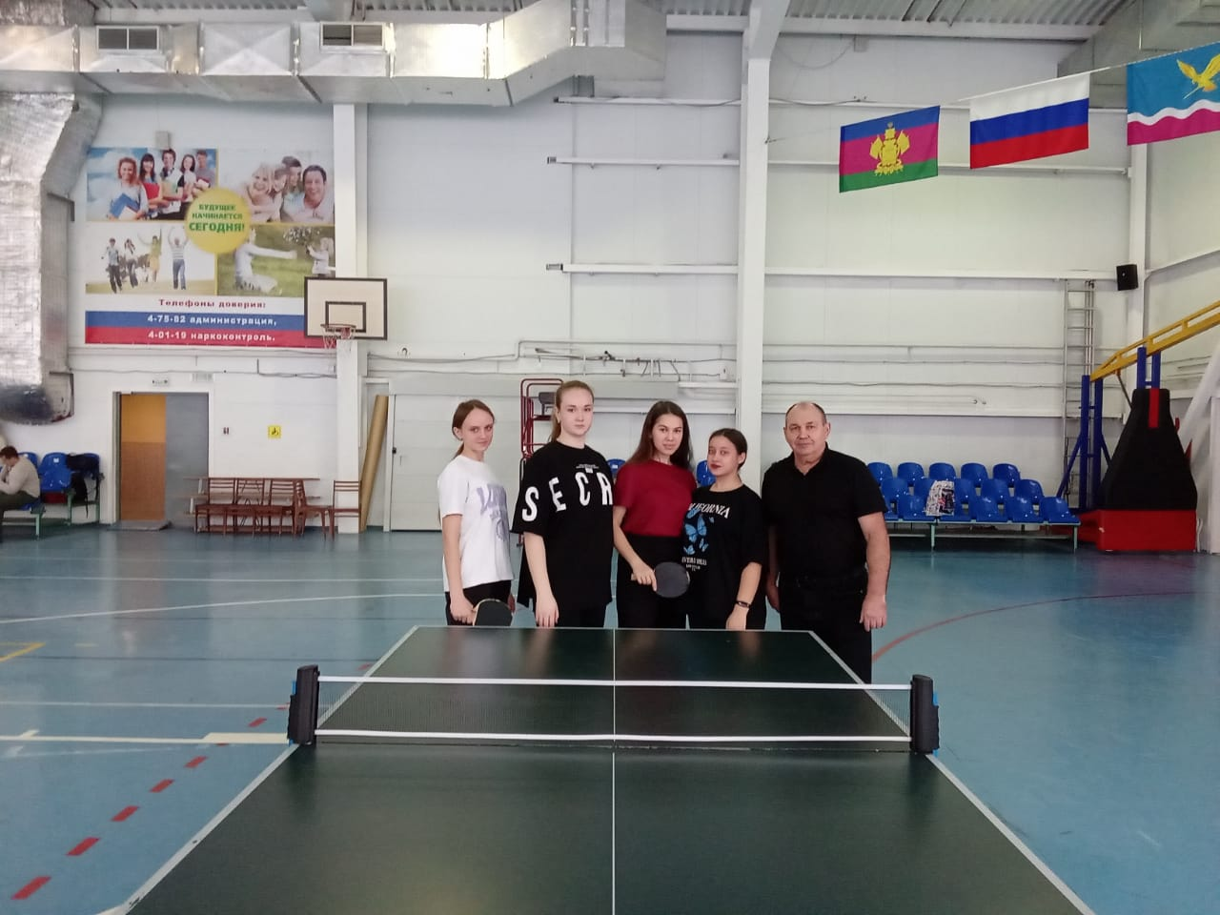
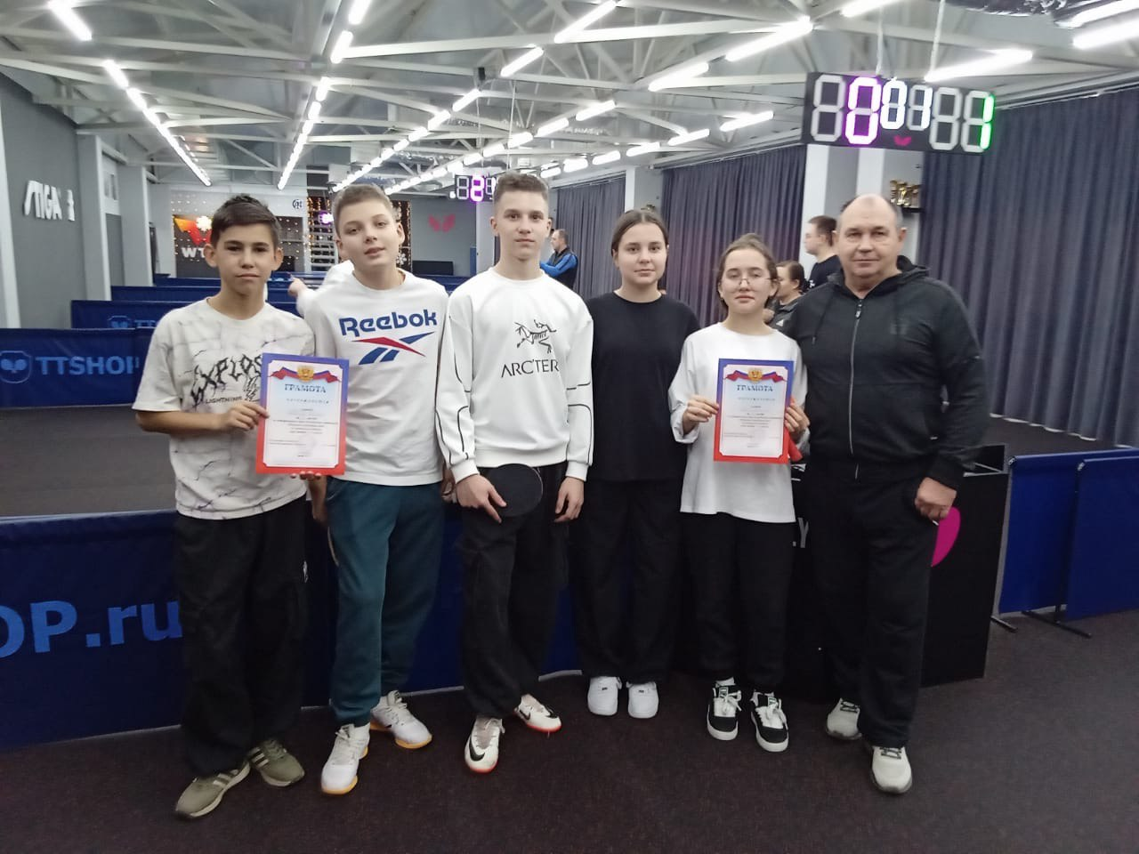
Роль учителя физической культуры в современной образовательной политике очень важна, так как в его руках находится судьба подготовки здорового подрастающего поколения к жизни и деятельности.
Основной целью учителя является – привитие детям навыков и умений уважительного, умелого и бережного отношения к своему здоровью.
А главная задача в реализации такого подхода - правильный и осознанный выбор средств и форм для формирования здорового гармонично развитого человека, ведущего достойный здоровый образ жизни.

